Slide 1

01. und 08. November 2026

Slide 2
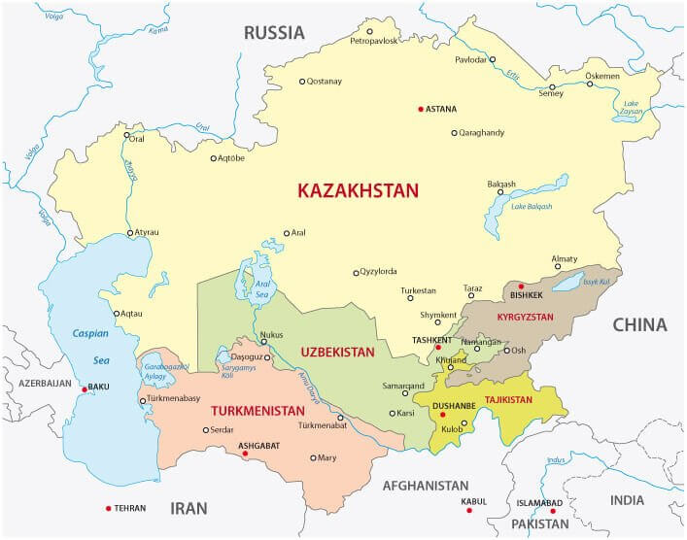
Zentralasien – Überblick
5 ehemalige Sowjetstaaten
Unabhängig seit 1991
Klare muslimische Mehrheit (78-95%)
Auswanderung russischer und ukrainischer Christen nach Zerfall
UdSSR
Notes:
Fünf ehemalige Sowjet-Republiken mit starker muslimischer Bevölkerung
Was fällt darunter? Etwa die fünf Länder Kasachstan, Kirgisistan, Tadschikistan, Turkmenistan und Usbekistan. Die ehemaligen Teilrepubliken der Sowjetunion erlangten am 8. Dezember 1991 ihre Unabhängigkeit. Neben all den wirtschaftlichen und politischen Veränderungen, die dieser Umbruch mit sich brachte, veränderte sich auch die religiöse Landschaft. Die grosse Mehrheit der in der Sowjet-Zeit eingewanderten Christen (Russen und Ukrainer) wanderte wieder aus. Die Zahl der Christen verringerte sich dadurch drastisch.
Umkehrt nahm der Anteil der Muslime (hauptsächlich Sunniten) leicht zu. Schon immer stellten sie die Mehrheit: Im Jahr 2026 gehören 78,3 % der Bevölkerung in Kasachstan dem Islam an, 90,1 % in Kirgisistan und jeweils über 95 % in Tadschikistan, Turkmenistan und Usbekistan.
Hingegen machen die Christen in Kasachstan 17,3 % der Bevölkerung aus, in Kirgisistan 3 %, in Tadschikistan 0,5 %, in Turkmenistan 1,4 % und in Usbekistan 1,1 %. Dabei gehören die Christen einerseits den traditionellen Kirchen an, wie etwa der russisch-orthodoxen Kirche und der armenisch-apostolischen Kirche, aber auch protestantischen Freikirchen (Evangelikale, Baptisten und pfingstlerische Gruppen).
Interessant ist zudem, dass in allen Ländern (ausgenommen Kasachstan) der Anteil jener Menschen, die sich als Atheisten oder Agnostiker bezeichnen, höher ist als jener der Christen (Kirgisistan: 5,9 %, Tadschikistan 1,3 %, Turkmenistan 3, 1 %, Usbekistan 3,5 %, aber Kasachstan 3,3 %). 70 Jahre sowjetischer Atheismus dürfte also nicht spurlos an den Menschen vorübergegangen sein.

Slide 3
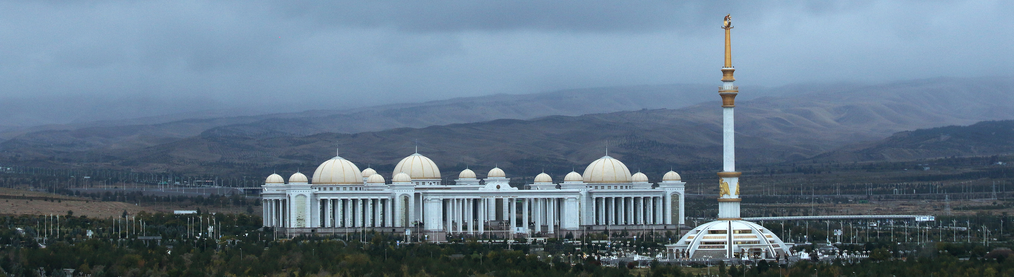
Zentralasien – Regierung
Regierungen offiziell säkular, aber zunehmend autoritär
Religionsfreiheit wird stark eingeschränkt
Christen stehen unter Beobachtung
von Polizei und Geheimdiensten
Notes:
Säkulare Regierungen
Dies zeigt sich auch daran, dass die Regierungen der Länder trotz der muslimischen Mehrheit strikt säkular sind. Leider wirkt sich dies aber nicht positiv auf die Religionsfreiheit aus. Im Gegenteil: sie wird immer mehr eingeschränkt. Die inzwischen immer autoritärer auftretenden Regierungen leiden unter diktatorischer Paranoia und verbieten religiöse Aktivitäten ausserhalb der staatlichen und staatlich kontrollierten Institutionen.
So verlangt etwa das neue Religionsgesetz in Kirgisistan (2025), dass mindestens 500 Mitglieder für die Registrierung einer Gemeinde vorhanden sein müssen. Eine kaum zu erfüllende Voraussetzung vor allem für die kleinen protestantischen Gemeinden. Zumal Anträge von der staatlichen Kommission für Religionsangelegenheiten einfach willkürlich abgelehnt werden können. Selbst bereits zugelassene Gruppen müssen sich nach 10 Jahren wieder erneut registrieren. In diesem Gesetz wird ausserdem noch untersagt, in der Öffentlichkeit oder von Haus zu Haus den Glauben weiterzugeben. Bei Verstössen drohen harte Strafen.
Das ist den anderen vier Ländern nicht viel anders: In Usbekistan wird Evangelisation mit bis zu drei Jahren Gefängnis bestraft. Ein Gesetz in Tadschikistan untersagt jegliche religiöse Arbeit mit Kindern und Jugendlichen unter 18 Jahren, was sich enorm auf die kirchlichen Aktivitäten auswirkt, da ca. 50 Prozent aller Christen unter diese Altersgruppe fallen.
Grundsätzlich gilt: Christen müssen äusserst vorsichtig vorgehen. Polizei und Geheimdienste überwachen ständig ihre Aktivitäten. Für ausländische Christen ist es sehr schwierig, ein Visum zu erhalten.

Slide 4

Zentralasien – Überblick
Konvertiten muslimischer Herkunft am stärksten gefährdet: Druck durch Familie, Dorfgemeinschaft und Behörden
→ Viele halten ihren Glauben geheim
Freikirchen werden überwacht, schikaniert und von Behörden durchsucht
Notes:
Wem geht es am schlimmsten?
Am schwersten ist es für christliche Konvertiten muslimischer Herkunft. Zusätzlich zur staatlichen Repression erfahren sie Druck durch die Familie und das soziale Umfeld. Für die gesamte Region Zentralasiens gilt, dass Konvertiten muslimischer Herkunft in ihrer Religionsfreiheit durch den Staat am stärksten eingeschränkt werden. Hinzu kommt die Verfolgung von ihren Familien und Gemeinschaften, insbesondere wenn sie in ländlichen Gebieten leben. Diese üben Druck und körperliche Gewalt gegen sie aus, um sie wieder zur Rückkehr zum Islam zu zwingen. Einige christliche Konvertiten müssen mit Hausarrest oder Ausschluss aus ihren Dorfgemeinschaften rechnen. Deshalb versuchen viele, ihren Glauben geheim zu halten.
An zweiter Stelle stehen Christen aus protestantischen Freikirchen. Diese werden sowohl von Mitgliedern ihres sozialen Umfelds als auch den staatlichen Behörden überwacht und schikaniert. Sie erleiden Drohungen, Diskriminierung, Einschränkungen und Geldstrafen. Die Übergriffe reichen bis hin zu staatlich organisierten Razzien, die in der Regel auf Betreiben lokaler muslimischer Informanten durchgeführt werden. Grund dafür ist schlicht, die Beschuldigung, dass sie das Evangelium weitersagen.
Nach dem Weltverfolgungsindex 2026 von Open Doors sind deshalb alle Länder in der Kategorie, wo das Ausmaß der Verfolgung „sehr hoch“ eingestuft wird. Kasachstan befindet sich auf Platz 45 (2025: 38), Kirgisistan auf Platz 40 (2025: 47), Tadschikistan auf Platz 27 (2025: 39), Usbekistan auf Platz 25 (2025: 25) und Turkmenistan auf Platz 35 (2025: 29).
Und trotzdem wächst die Gemeinde Jesu Christi seit den frühen 2000er-Jahren. Schätzungen zufolge gibt es in den fünf Staaten ca. 320.000 freikirchliche protestantisch Gläubige mit muslimischem Hintergrund. Dem gegenüber stehen 322.700 traditionell freikirchlich protestantische Gläubige, in deren Kirchen aber die Konvertiten gut Fuss gefasst haben.

Slide 5
Zentralasien – Gebetsanliegen
Weiteres Wachstum der Gemeinden
Standhaftigkeit der Konvertiten
Dass Gegner Jesus Christus kennenlernen
Dass die Gemeinde Jesu bestehen und wachsen kann.
Notes:
Wir beten,
dass die protestantischen Freikirchen weiterwachsen und die Konvertiten muslimischen Hintergrunds gut integriert werden.
dass die Konvertiten, nicht aufgeben, sich an Jesus zu halten.
dass die Gegner durch das Zeugnis der Christen zum Glauben an Jesus kommen.
dass die Pforten der Hölle die Gemeinde Jesu nicht überwinden.

Slide 6

Nigeria – Überblick
Einwohner: 230 Mio.
Hauptstadt: Abuja
Staatsoberhaupt: Bola Ahmed Tinubu
Religionen: 47% Muslime
46% Christen
7% Animisten
Notes:
Einwohnerzahl: ca. 230 Mio.
Hauptstadt: Abuja
Staatsform: Bundesrepublik
Staatsoberhaupt: Präsident Bola Tinubu
Religionen: Muslime 46,9 %, Christen 45,7 %, Animisten 7,0 %
(Quelle: World Christian Database)

Slide 7
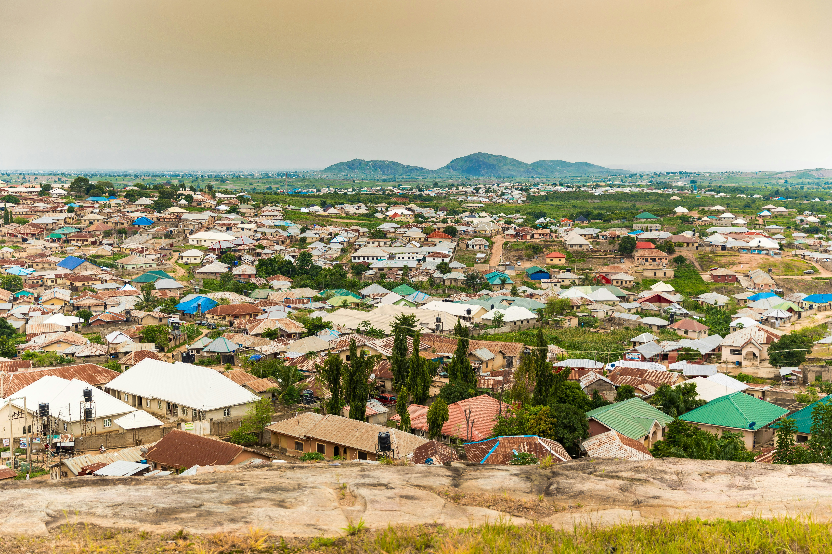
Nigeria – Scharia und Spannungen
Seit 2000: Scharia in 12 Bundesstaaten eingeführt
Blasphemie als Kapitalverbrechen
Statt mehr Gerechtigkeit: zunehmende religiöse Spannungen
Notes:
Christen zwischen den Mühlen von Scharia, Dschihad und Konflikten um Land
Mit der Jahrtausendwende haben zwölf nördliche Bundesstaaten trotz der säkularen Verfassung des Zentralstaats das islamische Recht, die Scharia, eingeführt, und insbesondere auf das Strafrecht ausgeweitet. Blasphemie (Gotteslästerung) zählt demnach zu den Kapitalverbrechen: Bereits mehrfach haben nigerianische Gerichte Menschen zu langer Haft oder gar zum Tode auf der Grundlage der entsprechenden Gesetze verurteilt.
Entgegen der anfänglichen Propaganda betreffen diese Bestimmungen sehr wohl auch Nicht-Muslime. Ein bekanntes – jedoch nicht das einzige – Beispiel ist die christliche Krankenschwester Rhoda Jatau. Am 20. Mai 2022 wurde sie festgenommen, nachdem sie über den Mitteilungsdienst WhatsApp einen Kommentar aus Ghana zum Lynchmord an der christlichen Studentin Deborah Emmanuel Yakubu im nigerianischen Bundesstaat Sokoto erhalten und an Kollegen weitergeleitet hatte. Wegen einer angeblich gotteslästerlichen Audionachricht auf WhatsApp war Yakubu – ebenfalls Christin – von einem Mob gesteinigt und verbrannt worden. Am 19. Dezember 2024 wurde Jatau glücklicherweise von den Vorwürfen freigesprochen.
Die Einführung des islamischen Rechts führte schliesslich nicht zu mehr Gerechtigkeit, wie angekündigt, sondern provozierte im Gegenteil weitere Spannungen zwischen den Religionsgemeinschaften.

Slide 8
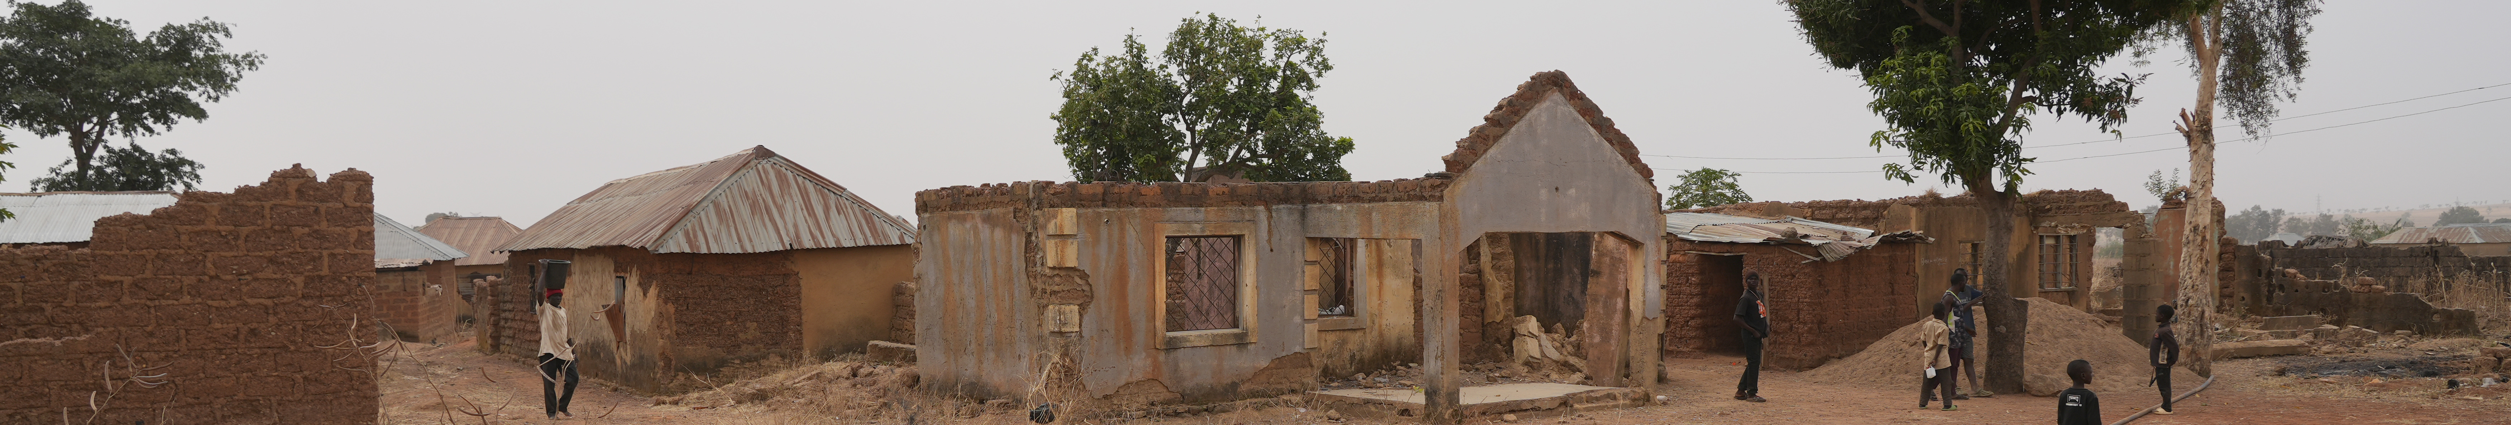
Nigeria – Boko Haram & islamistische Gewalt
Boko Haram seit 2002 aktiv, Aufstand seit 2009
Zehntausende Tote, Millionen Vertriebene
Entstehung weiterer Gruppierungen wie ISWAP
Dschihadistische Gewalt hält trotz Militäreinsätzen an
Christen häufig Ziel von Angriffen
Notes:
Bald bildeten sich Gruppen, für die diese begrenzte Gültigkeit des islamischen Rechts nicht weit genug geht und die daher den Umsturz der Regierung in Abuja anstreben. So hat die im Jahr 2002 gegründete islamisch-extremistische Organisation „Boko Haram“ („Westliche Bildung ist Sünde“) seit einem Aufstand im Jahr 2009 im Nordosten Nigerias und in angrenzenden Ländern zehntausende Menschen, Sicherheitskräfte wie Zivilisten gleichermassen, ermordet; mindestens zwei Millionen Nigerianer flohen bislang vor dieser Gewalt. Von „Boko Haram“ spalteten sich mehrfach Gruppen ab, darunter 2016 auch der „Islamische Staat – West-Afrika Provinz“.
Nigeria und seine Nachbarn Tschad, Kamerun und Niger haben durch gemeinsame militärische Anstrengungen „Boko Haram“ zwar weit zurückgedrängt. Aber radikalisierte Milizionäre führen zugleich den Dschihad im Nordosten des Landes in anderen Gruppen fort. Der Sicherheitsapparat stösst nach wie vor an seine Belastungsgrenze. Sicherheitskräfte reagieren – wenn überhaupt – nur zögerlich auf Angriffe. Diese offensichtlichen Schwächen ermutigen nicht nur zu schwerer Bandenkriminalität durch organisierte Kriminalität und Geheimbünde, sondern geben das gefährliche Signal, dass Angreifer nach Gewaltanwendung straflos entkommen können. Die Täter sind folglich nicht aufzuhalten, während überlebende Opfer hilflos, verletzt und schwer traumatisiert zurückbleiben.
Im Nordwesten brechen nach wie vor Auseinandersetzungen um Land aus, wozu ausgedehnte Dürren beitragen. Dabei geht es auch um den Einfluss der jeweils eigenen Ethnie und Religionsgemeinschaft. Raubüberfälle, Brandschatzung, Verwüstung unter Einsatz von Sprengstoff, Vergewaltigungen, Entführungen und (Massen-)Morde bleiben vielfach ungesühnt. Inzwischen ist von der Gewalt auch Zentralnigeria und zunehmend auch der Süden des Landes betroffen. Die Spur reicht bis ins Kernland der christlichen Ethnie der Igbo im Südosten, so etwa an der Grenze Enugus zum Bundesstaat Benue. Dutzende bis mehrere hundert Mordopfer sind als Folge monatlich zu beklagen.

Slide 9
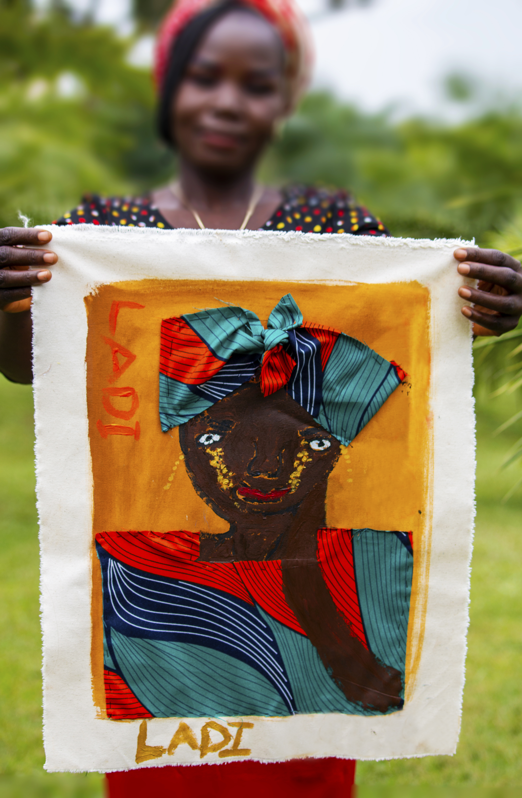
Nigeria – Christen unter massivem Druck
Angriffe auf Dörfer, Kirchen und christliche Gemeinden
Entführungen von Pastoren und Priestern zur Lösegelderpressung
Radikalisierung insbesondere unter Teilen der Fulani-Hirten
Beobachter sprechen teilweise von einem „schleichenden Genozid“
Notes:
Mit ausländischer Hilfe werden die Milizen mit Waffen ausgerüstet, insbesondere mit reichlich Gewehren (und die größeren Gruppen sogar mit Sprengstoff und modernsten Drohnen). Notwendige Finanzmittel beschaffen sie sich durch weitere Verbrechen: So kommt es häufig zu Entführungen, insbesondere von Pastoren und Priestern, hinter denen finanzstarke Netzwerke vermutet werden, um Lösegeld zu erpressen.
Ein fatales Signal für Christen und die Anhänger traditionell-afrikanischer religiöser Praktiken, die auf diese Weise an ihrer freien Religionsausübung gehindert werden: Die religiös-ideologische Radikalisierung setzt sich – ungeachtet militärischen Vorgehens gegen dschihadistische Gewalt – in den vergangenen Jahren weiter fort, insbesondere unter Hirten der Volksgruppe der Fulani. Somit werden Ansprüche auf Ressourcen religiös legitimiert. Die Christen, über 40 Prozent der Bevölkerung, die überwiegend im Süden leben, werden zu Unrecht für Ungerechtigkeit, Korruption und Misswirtschaft verantwortlich gemacht. Trotz einiger Veränderungen, die der muslimische Präsident Bola Tinubu, der seit dem 29. Mai 2023 im Amt ist, in Angriff genommen hat, sind bislang dringende Reformen des Sicherheitsapparates sowie der Wirtschaft ausgeblieben.
Die Kette der Gewalt gegen Christen hat bereits Beobachter dazu veranlasst, von einem schleichenden Genozid zu sprechen. Tatsächlich existiert eher Konkurrenz als Koordination unter den islamisch-extremistischen Gruppen, aber der Blutzoll der Christen und der Druck auf sie sind beispiellos.
Im Folgenden seien einige Beispiele aus der Zeit der aktuellen Präsidentschaft aufgeführt:
An Weihnachten 2023 fielen mindestens 200 Menschen – darunter viele Kinder und Senioren – Angriffen in mehrheitlich von Christen bewohnten Gemeindegebieten von Bokkos und Barkin-Ladi im Bundesstaat Plateau zum Opfer; mehr als 500 weitere Personen überlebten verletzt und tausende Bewohner flohen. Die Täter steckten zudem hunderte Häuser und dutzende Fahrzeuge in Brand. Gleich zu Beginn des Jahres 2024 folgten weitere Attacken, insbesondere durch Hirtennomaden der Volksgruppe der Fulani. Überlebende berichten von Slogans wie „Vernichte die Ungläubigen“ und „Allahu akbar“, die die Täter ausriefen.
Die Welle der Gewalt ebbte im Jahr 2024 nicht ab. An Weihnachten fielen in der Stadt Anwase im Bundesstaat Benue insgesamt 47 Christen einem Massaker zum Opfer. Die Täter steckten eine Kirche mit Pfarrhaus und Gesundheits- sowie Bildungseinrichtungen in Brand. In der Region kommt es häufig zu Überfällen islamisch-radikalisierter Fulani-Hirtenbanden.
In der Nacht vom 12. zum 13. Juni 2025 wurden mehr als 200 Christen in der ländlichen Gemeinde Yelwata nahe Makurdi im Bundesstaat Benue von Dschihadisten aus der Volksgruppe der Fulani ermordet. Viele Überlebende vorausgegangener Attacken in dem Bundesstaat hatten in Yelwata Zuflucht gesucht, wo hauptsächlich Christen leben, wurden jedoch dort zu Opfern des nächtlichen Angriffs.
Allein im November 2025 wurden mindestens 400 Menschen in vier Bundesstaaten im nördlichen Zentrum Nigerias entführt, darunter auch Schulkinder aus dem benachbarten Niger.
Am 18. Januar 2026 kam es zu Massenentführungen im Dorf Kurmin Wali im Bundesstaat Kaduna: Aus zwei Kirchen wurden 177 Besucher verschleppt, 91 von ihnen konnten entkommen, die übrigen wurden Anfang Februar freigelassen.
Der „Beobachtungsstelle für Religionsfreiheit in Afrika“ („Observatory for Religious Freedom in Africa“) zufolge sind allein die Milizen der Fulani für 42 Prozent der zivilen Opfer verantwortlich. Mehr als 80 Prozent der Attacken im Erhebungszeitraum zwischen Oktober 2019 und September 2023 geschahen im ländlichen Raum und richteten sich überproportional häufig gegen Christen, die laut der Statistik der Beobachtungsstelle fast dreifache Verluste zu betrauern haben.

Slide 10
Nigeria - Gebetsanliegen
Stärkung und neue Hoffnung in der christlichen Bevölkerung
Für die Politiker: mögen sie mit Weisheit und Mut gegen die Attacken von Milizen vorgehen und sich für Frieden einsetzen
Perspektiven und Möglichkeiten für ein menschenwürdiges Leben für die jungen Menschen in Nigeria
Verständigung und Versöhnung
Notes:
Wir beten:
Für die christliche Bevölkerung in Nigeria: Mögen die Christen sich durch die Anteilnahme und Zeichen der Solidarität der internationalen Gemeinschaft und insbesondere ihrer christlichen Geschwister weltweit gestärkt fühlen und mögen sie so die Hoffnung nicht verlieren.
Für die politisch Verantwortlichen: Mögen sie sich ermutigt fühlen, nach Attacken von Milizen gründliche und unabhängige polizeiliche Untersuchungen zu forcieren und auf lange Sicht gegen militante islamistische Gruppen wirksam vorzugehen.
Für die vielen jungen Muslime, die sich scheinbar der Perspektivlosigkeit ausgeliefert sehen: Mögen sie sich nicht zu Gewaltexzessen verleiten und durch Verlockungen krimineller Banden verführen lassen. Mögen sie Möglichkeiten eröffnet bekommen, durch Arbeit und gerechten Lohn ein menschenwürdiges Leben zu führen.
Dass alle jungen Nigerianer ihr Herz für Verständigung und Versöhnung öffnen.

Slide 11

Syrien – Überblick
Einwohner: 24 Mio.
Hauptstadt: Damaskus
Staatsoberhaupt: Ahmed al-Sharaa
Religionen: 85% Muslime
7% Alawiten
4% Drusen
2-3% Christen
1-2% andere
Notes:
Einwohnerzahl: 24 Mio. (geschätzt)
Hauptstadt: Damaskus
Staatsform: Präsidentielle Republik unter einer Übergangsregierung
Staatsoberhaupt: Interimspräsident Ahmed al-Scharaa
Religionen: Muslime 80-87%, Alawiten 7-9%, Drusen 3-5%, Christen 2-3%, weitere 1-2%
(aufgrund grosser Migrationsbewegung nur ungenaue Zahlen)

Slide 12
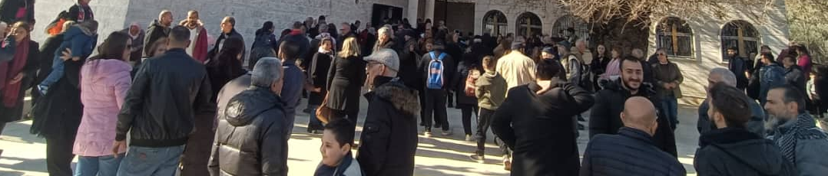
Syrien – Hintergrund
Statt Frieden weiter Zerstörung
Seit 2011 Bürgerkrieg im Land
Umsturz brachte keinen Frieden,
sondern neue Gewalt
Notes:
Die vergangenen 15 Jahre waren für alle Syrer ein bitterer Albtraum, der nicht endet. Der arabische Frühling brachte Hoffnung auf ein Ende der säkularen Assad-Diktatur, aber entwickelte sich in Syrien zu einem blutigen Bürgerkrieg. Über 500‘000 Menschen starben, mehr als 6 Millionen flohen ins Ausland und weitere 7 Millionen sind innerhalb des Landes vertrieben worden. Mit der Zerstörung des Landes ging die Verschlechterung der wirtschaftlichen und humanitären Lage des Landes einher: 9 von 10 Syrer leben unterhalb der Armutsgrenze und 2 von 3 sind für das Überleben auf Hilfe von Aussen angewiesen. Die riesige Not betraf, ausser wenigen Günstlingen des Regimes, jeden im Land, inklusive der christlichen Minderheit. Aufgrund der Perspektivlosigkeit und der angespannten Sicherheitslage entschieden sich viele christliche Familien zur Emigration. Während es 2010 etwa 10% Christen in Syrien gab, leben heute nur noch 200‘000 bis 300‘000 Christen im Land, was 2-3% der Gesamtbevölkerung entspricht.
Die radikale islamistische Führung
Anfang Dezember 2024 kam es plötzlich zum Umsturz des Assad-Regimes, was von vielen Syrern als Befreiung und Neuanfang bejubelt wurde. Bei vielen Christen und Mitgliedern anderer Minderheiten hingegen wurde islamistischer Terror und neue Unfreiheit geargwöhnt. Angeführt worden war der Umsturz von der islamistischen Terrorgruppe Haiat Tahrir ash-Sham (HTS) unter der Führung von Ahmad al-Scharaa, welcher zuvor hauptsächlich unter seinem Kampfnamen Mohammad al-Jolani bekannt war. Sowohl bei al-Qaida, als auch beim Islamischen Staat war er in leitender Position gewesen, bevor er sich mit Jabhat an-Nusra abspaltete und diese Gruppe mit anderen radikal-islamischen Gruppen zu HTS vereinte. Etliche Mitglieder der jetzigen Regierung waren zuvor ebenfalls bei HTS. Trotz dieser Vergangenheit kam es recht bald zur internationalen Anerkennung der neuen Regierung, Aufhebungen von Sanktionen und Treffen mit arabischen wie westlichen Staatschefs.

Slide 13
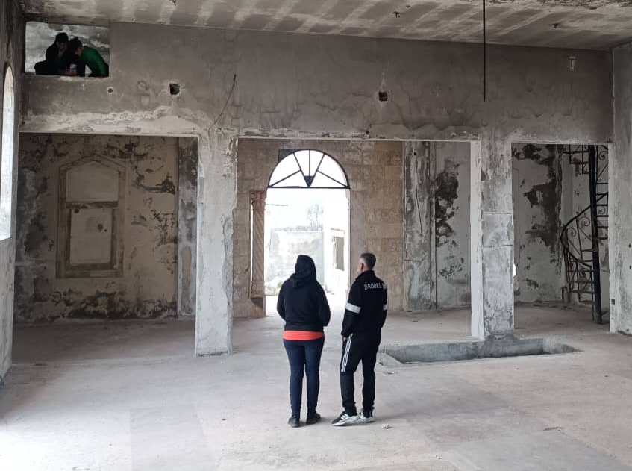
Syrien
Immer wieder Angriffe gegen Minderheiten im Land
Zunehmend Übergriffe gegen Christen und auf Kirchen
Konvertiten: Gefahr durch fanatische Einstellungen von Islamisten oder Verwandten
Notes:
Die radikal-islamische Ausrichtung der neuen Führung spiegelte sich bald in massiver Gewalt gegen Minderheiten wider: Im März 2025 ermordeten Mitglieder der Sicherheitskräfte sowie sunnitische Stammeskämpfer etwa 1‘500 Alawiten. Ende April und Anfang Mai 2025 kam es zum Sturm auf drusische Vororte von Damaskus. Im Juli wandte sich die Gewalt gegen die südliche, zumeist von Drusen bewohnte Provinz Suwaida. Auch hier kamen über 2‘000 Menschen ums Leben, Dörfer wurden niedergebrannt und über 200‘000 Menschen wurden vertrieben. Nach monatelangen Aggressionen kam es Anfang Januar 2026 zu der gewaltvollen Einnahme kurdisch-kontrollierter Gebiete in Aleppo und Nordost-Syrien. Erneut wurden Hunderttausende vertrieben. Der heftigste Schlag für die Christen war eine Selbstmordattacke im Juni 2025 auf die Mar Elias Kirche in dem Damaszener Vorort Dwaila, bei der 25 Menschen ums Leben kam. Die Gewalt bedroht Gottesdienste und christliche Versammlungen. So wurden nach Ausschreitungen und Vandalismus gegen christliche Geschäfte landesweit Palmsonntag 2026 etliche Prozessionen abgesagt.
Neben diesen gewaltvollen Ausschreitungen kommt es aufgrund einer derzeit herrschenden Rechtsfreiheit in Syrien beinahe täglich zu gewaltvollen und tödlichen Übergriffen gegen einzelne Mitglieder von Minderheiten, wovon Christen stark betroffen sind. Unter Assad konnten Christen zumeist unbedrängt ihren Aktivitäten nachgehen konnten und genossen innerhalb ihrer Viertel eine gewisse Sicherheit. Doch nun werden aufgrund von Sicherheitsbedenken Gottesdienste abgesagt und mehr und mehr verdrängen Muslime Christen aus ihren traditionellen Stadtvierteln. Das Sicherheitsempfinden der Christen hat noch einmal drastisch nachgelassen.
Weiterhin schwierige Lage im Land
Die Wirtschaft des Landes liegt weiterhin brach und viele der von der Regierung getroffenen Massnahmen werden von Experten als ineffektiv und zum Teil gar als schädlich betrachtet. Trotz milliardenschwerer Investitionszusagen und Aufhebung vieler Sanktionen konnte auch über ein Jahr nach dem Umsturz und der Regierungsbildung keine erkennbare Strategie des Wiederaufbaus gefahren werden. Die Zunahme der Bedrängung der Christen und die weiterhin schlechte Lage im Land hat zu einer erneuten Verstärkung der Auswanderungsbewegung von Christen, insbesondere der Jugend, geführt. Zurück bleiben verarmte Familien, Senioren und Kranke, die auf die Unterstützung von Aussen angewiesen sind. So berichtet die Christin Hudda*: „Ich lebe zuhause mit meiner 83-jährigen Mutter und meinem halbseitig gelähmten Bruder. Aufgrund der schwierigen Situation haben wir drei keine Arbeit, sondern leben von der spärlichen Rente meiner Mutter. Teilweise erhalten wir etwas Unterstützung von meinem Onkel in Griechenland, sowie ein regelmässiges Hilfspaket der Kirche. Trotz der wirklich schwierigen Situation hier in Syrien halten wir an Jesus fest. Immer wieder dürfen wir erfahren, dass er bei uns ist.“
Bewegungen zu Christus
Mut machen Bewegungen zu Christus hin, die besonders unter nicht-christlichen Minderheiten zu sehen sind. So ist eine vierstellige Zahl an drusischen Gläubigen in Syrien bekannt. Im Norden wenden sich immer mehr Kurden dem christlichen Glauben zu. Viele sind im Bürgerkrieg mehrfach vertrieben wurden und mussten im Januar 2026 ein weiteres Mal ihr Hab und Gut zurücklassen. Dennoch halten sie weiter an Jesus fest. Die neuerliche Gewalt in Syrien führte dazu, dass Kurden Alternativen zum Islam suchen und neue Hoffnung in Jesus Christus finden. Während um die Jahrtausendwende nur wenige Gläubige bekannt waren, gibt es nun wachsende Kirchen. So auch der Pastor der kurdischen Gemeinde in Aleppo: „Früher in der Geschichte gab es keine kurdischen Christen. Heute ist dies eine Realität geworden.“ Da sie jedoch aus muslimischem Hintergrund kommen, mussten sie immer wieder Anfeindungen von der eigenen Familie und radikal-islamischen Gruppen erleben. Unter der neuen islamistischen Regierung und der geltenden Rechtsfreiheit sind sie stärker gefährdet als zuvor. Ebenso erleben immer wieder gläubige Drusen Verfolgung von Seiten ihrer Familie und sind als Teil der drusischen Minderheit durch die fragile Sicherheitslage gefährdet. Dennoch wissen sie, dass Gott mit ihnen ist.

Slide 14
Syrien - Gebetsanliegen
Standhaftigkeit und neue Hoffnung durch den Blick auf den Auferstandenen für die Christen in Syrien
Eine weiterwachsende Bewegung hin zu Jesus unter den Kurden und Drusen, sowie einen Aufbruch bei den sunnitischen Arabern
Frieden und Gerechtigkeit sowie Versöhnung und heilende Aufarbeitung der brutalen Vergangenheit in Syrien
Notes:
Standhaftigkeit und neue Hoffnung durch den Blick auf den Auferstandenen für die Christen in Syrien
Hoffnung für Christen und Gottes Ruf zum Bleiben und Lichtsein
Heilung und Trost für Verwundete und Trauernde
Eine weiterwachsende Bewegung hin zu Jesus unter den Kurden und Drusen, sowie einen Aufbruch bei den sunnitischen Arabern
Frieden und Gerechtigkeit sowie Versöhnung und heilende Aufarbeitung der brutalen Vergangenheit in Syrien
Besserung der humanitären und wirtschaftlichen Notlage
Umkehr und Busse bei Gewalttäter
Syrer, die weltweit verstreut sind, dass sie Christus kennen lernen dürfen und die Hoffnung des Evangeliums zu ihren Familien und Freunden nach Syrien bringen

